Slide 1
École de Technologie Supérieure
Mat144 – Introduction aux mathématiques du génie
Chapitre 6
Fonctions polynomiales et
rationnelles
K. Amoura, K.Mahni & I. Ndiaye

Slide 2
Plan
6.1 - Fonctions linéaires
6.2 - Fonctions quadratiques
6.3 - Fonctions polynomiales
6.4 – Fonctions rationnelles

Slide 3
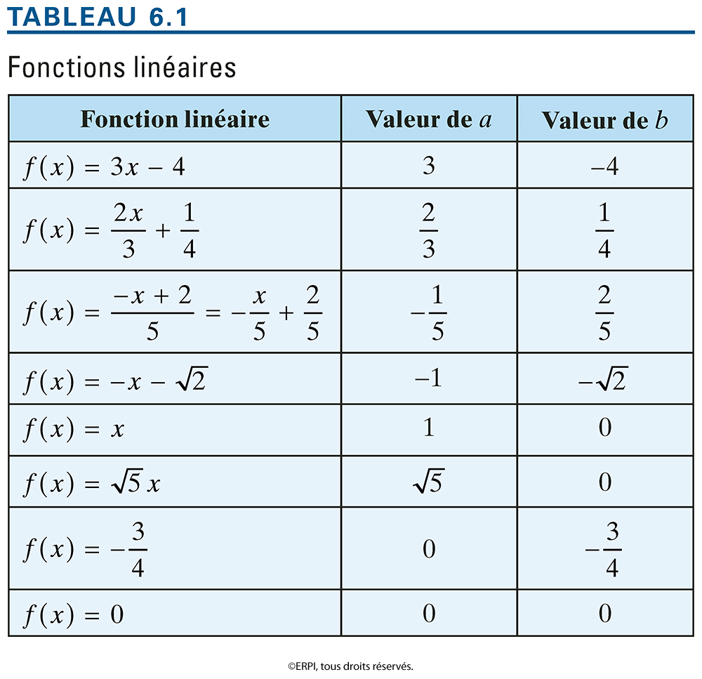
6.1- Fonction linéaire
Définition Une fonction linéaire est une fonction de la forme
où a et b sont des nombres réels. On l’écrit aussi
Exemple

Slide 4
Propriétés de la fonction linéaire f(x)= a x + b
1)
2) Sa représentation graphique est une droite
3) a est appelé la pente de la droite et b son ordonnée à l’origine
4) La fonction possède un seul zéro:
5) Si a > 0, alors la fonction f est croissante sur , elle est décroissante sur
si a < 0.
6) La fonction linéaire n’a ni minimum ni maximum.

Slide 5
Représentation graphique Pour tracer le graphique d’une fonction linéaire, c’est-à-dire tracer la droite correspondante, il suffit de déterminer les valeurs de f(x) pour deux valeurs distinctes de x; on place les deux points obtenus dans le plan cartésien et ensuite on trace la droite qui les relie.
Exemple Tracez le graphique de la fonction linéaire:

Slide 6
Signe d’une fonction
Une fonction f(x) est positive dans un intervalle I si f(x) > 0 pour tout x ∈ I.
Une fonction f(x) est négative dans un intervalle J si f(x) < 0 pour tout x ∈ J.
Exemple. Déterminez le signe de la fonction f(x) = 2x -1 (c’est-à-dire déterminer les valeurs de x pour lesquelles la fonction est positive et celles pour lesquelles elle est négative).

Slide 7
Remarque 1: l’équation d’une droite horizontale est de la forme f(x) = b ou y = b
Remarque 2: l’équation d’une droite verticale est de la forme x = c. Mais, la droite verticale x = c n’est pas le graphe d’une fonction.
TI: pour tracer une droite verticale d’équation x = c,
Menu – [3] – [2] – [1]
Exemple: tracez les droites d’équations x = 3 , x = – 2 et x = 0.

Slide 8
Exercice Pour chacune des fonctions suivantes, déterminez (si possible) l’ordonnée à l’origine, le zéro, les valeurs de x pour lesquelles la fonction est positive et les valeurs de x pour lesquelles la fonction est négative.

Slide 9
Exemple Le lien entre la température exprimée en degrés Fahrenheit (°F) et la température exprimée en degrés Celsius (°C) est linéaire. On sait que l’eau gèle à 0°C (ou à 32°F) et qu’elle bout à 100°C (ou à 212°F).
Trouvez l’équation de la fonction linéaire qui donne la température f exprimée en degrés F en fonction de la température c exprimée en degrés C ( f = ac + b).
On annonce aujourd’hui une température de 16°C. Exprimez cette température en degrés F.
Le record de température pour un 14 juillet est de 98°F. Traduisez cette température en °C.
Trouvez k tel que k °C = k °F.

Slide 10
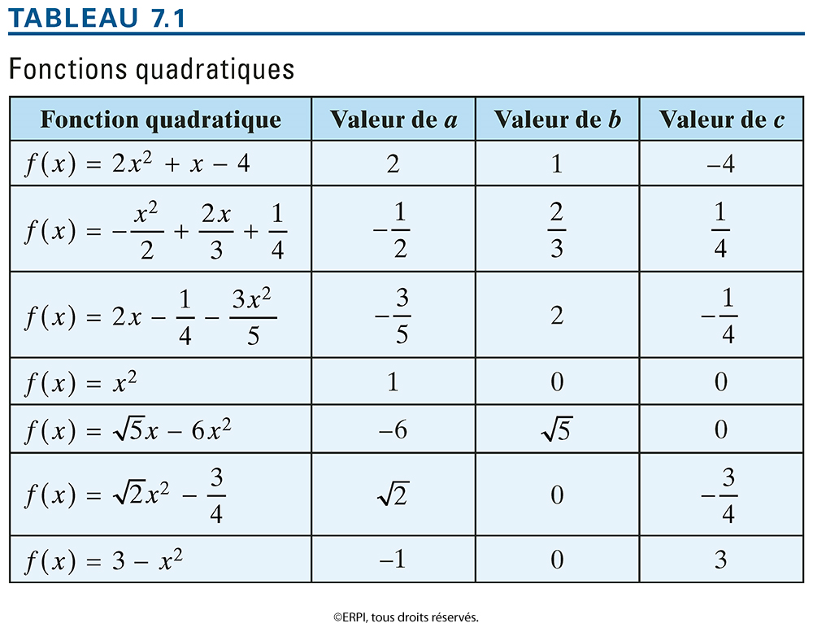
6.2- Fonctions quadratiques
Une fonction quadratique est une fonction de la forme:

Slide 11
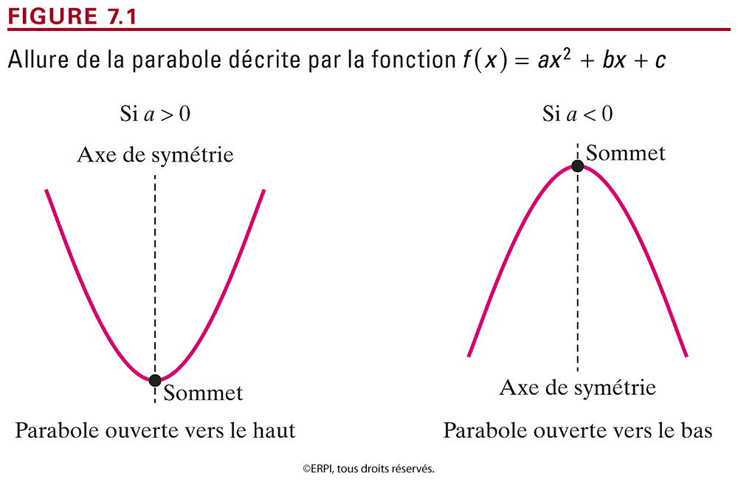
Représentation graphique d’une fonction quadratique
La représentation graphique d’une fonction quadratique est une parabole.
La parabole est ouverte vers le haut si a > 0 et ouverte vers le bas si a < 0.
Les coordonnées du sommet de la parabole sont:
L’axe de symétrie de la parabole est la droite d’équation:

Slide 12
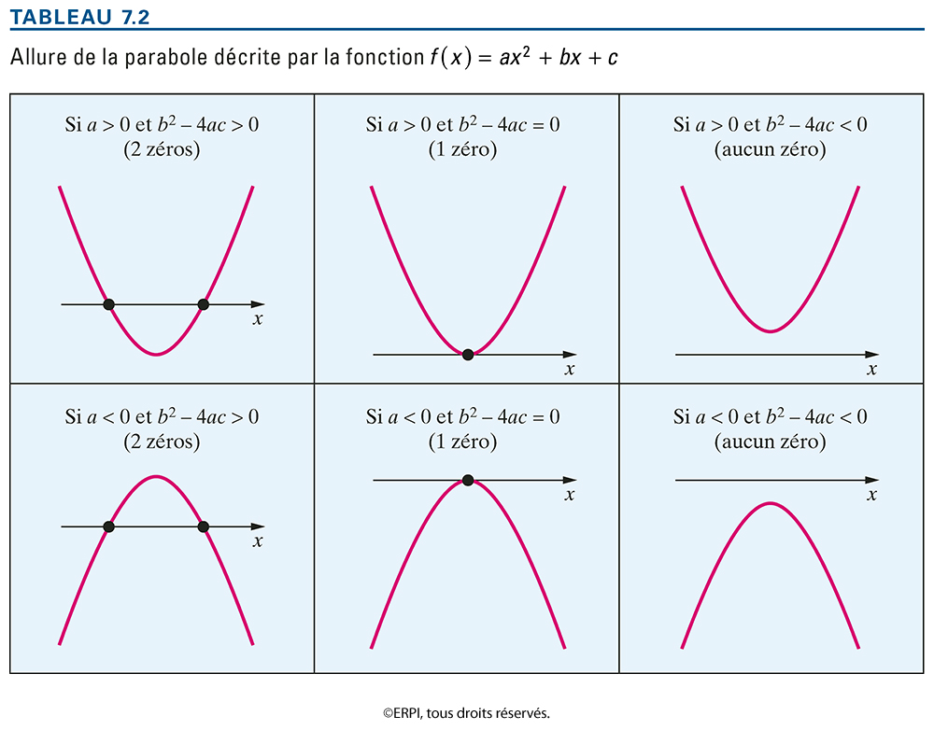
Représentation graphique d’une fonction quadratique

Slide 13
Représentation graphique d’une parabole
Pour tracer une parabole, on procède comme suit:
Déterminer si la parabole est ouverte vers le haut ou vers le bas;
Déterminer les coordonnées du sommet de la parabole;
Déterminer l’axe de symétrie de la parabole
Déterminer, s’ils existent, les zéros de la parabole;
Déterminer la valeur de l’ordonnée à l’origine
Au besoin, déterminer d’autres points de la parabole.
Esquisser une parabole passant par tous les points repérés aux étapes 2 à 6.

Slide 14
Exemple: Tracez les paraboles suivantes:

Slide 17
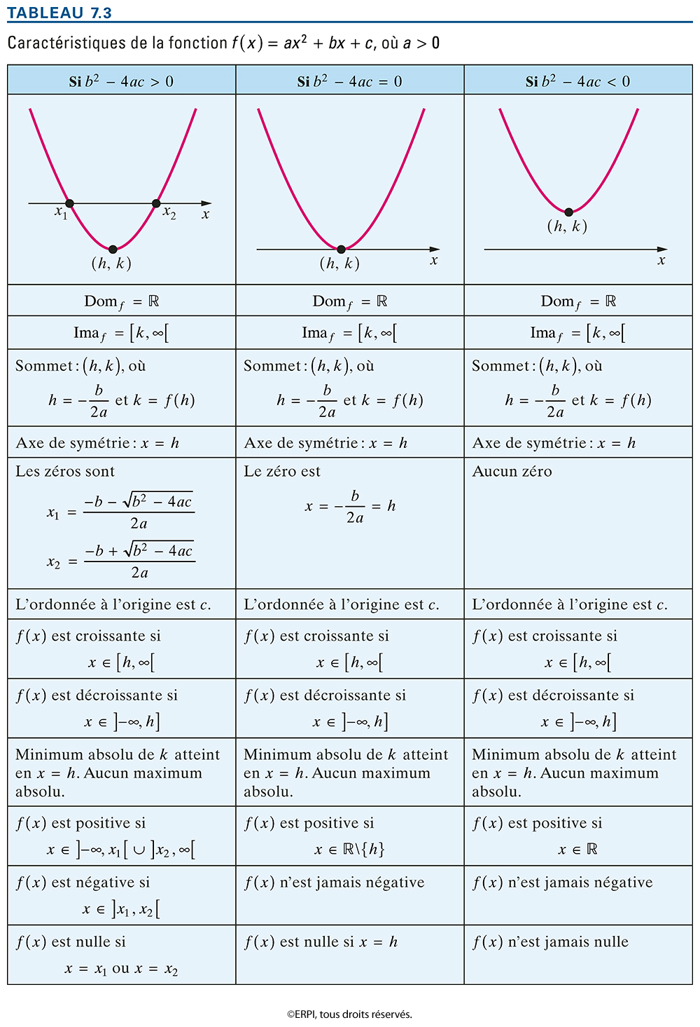
Caractéristique d’une fonction quadratique

Slide 18
Exemple Donnez toutes les caractéristiques de la fonction quadratique

Slide 19
Forme générale et forme canonique d’une fonction quadratique
On peut écrire toute fonction quadratique sous sa forme canonique par complétion du carré en suivant les étapes suivantes:
Avec la TI: [menu] – [3. Algègre] – [5. Complétez le carré]
Fonction quadratique
Forme générale
Forme canonique

Slide 20
Remarque Soit
h et k représentent respectivement l’abscisse et l’ordonnée du sommet de la parabole décrite par la fonction f(x).
Exemple. Déterminez la forme canonique des fonctions quadratiques suivantes:
Abscisse
du sommet
ordonnée
du sommet

Slide 21
Détermination de la règle décrivant une fonction quadratique (Règle de correspondance d’une fonction quadratique)
Connaissant le sommet et un point On utilise la forme canonique
Exemple Déterminer la règle de correspondance de la parabole dont le sommet est et qui passe par le point (1,3).
Solution

Slide 22
Détermination de la règle décrivant une fonction quadratique
Règle de correspondance d’une fonction quadratique
Connaissant les zéros et un point On utilise la forme générale
Exemple Déterminer la règle de correspondance de la parabole dont les zéros sont et qui passe par le point (3,10).
Solution

Slide 23
Détermination de la règle décrivant une fonction quadratique
Connaissant l’ordonnée à l’origine et deux points On utilise la forme générale
Exemple Déterminer la règle de correspondance de la parabole dont l’ordonnée à l’origine vaut 1,et et qui passe par les points (-2,-3) et (1,6).
Solution

Slide 24
Détermination de la règle décrivant une fonction quadratique
Connaissant trois points distincts On utilise la forme générale,
, et on résout un système de 3 équations à 3 inconnues.
Exemple Déterminer la règle de correspondance de la parabole qui passe par les points(-1,3), (0,-1) et (2,9).

Slide 25
6.3-Fonctions Polynomiales d’ordre n (n : un entier naturel)
où sont des constantes réelles telles que
Remarques
Dom ( f ) =IR;
f (x)=c est une fonction polynomiale de degré 0;
f (x)=a x+b est une fonction polynomiale de degré 1;
est une fonction polynomiale de degré 2.

Slide 26
Exemple Soit la fonction
a) Quelle est la nature de f.
b) Donner les zéros de la fonction f.

Slide 27
5. Fonctions rationnelles Soit la fonction , où et
sont des fonctions polynomiales, telles que:

Slide 28
Exemple Soit la fonction
Déterminer Dom( f ) et les zéros de f.

Slide 29
Exercice

